Slide 1



项目计划书
组长：郑丁公 组员：嵇德宏 谢正树

Slide 2









01
02
03
04
目 录 页
项目回顾
小组交流
明确具体的目标
明确界定的工作范围

Slide 3
05
06
07
08
09
一次性工作
开始日期
&
结束日期
预定的经费
团队精神

Slide 4

项目回顾
0 1

Slide 5

1 项目类型：游戏，RPG角色扮演
2.面向人群：青少年
3.运作平台：pc windowsXP/7/8/8.1/10
4.项目内容：

Slide 6
小组交流
0 2

Slide 7
小组交流
我们在2017.3.24 也就是礼拜五的晚饭时间后小组成员进行了一 次小组会议。
我们对 1.关于本周任务的分工的讨论
2.关于游戏项目管理的具体计划进行了较为详细的讨论。
经过讨论 我们对自己的项目进行了分析，觉得我们制作游戏的主要亮点是我们的剧情，对，我们所独创的剧情。而且经过前几周的准备，我们的文案已经初步规划好了。

Slide 8
明确具体的目标
0 3

Slide 9
我们的文案经过初步的撰写与审核，基本上已经定型了。
但鉴于文案的庞大...我们最终还是定下了属于我们的初级目标：
文案第一章部分必须全部完成，之后部分待定
对的 第一章必须完成，必须完成。
我们一共写了三章的故事，所以说系统的庞大可能会使我们做不完。

Slide 10
0 4
明确界定的工作范围

Slide 11
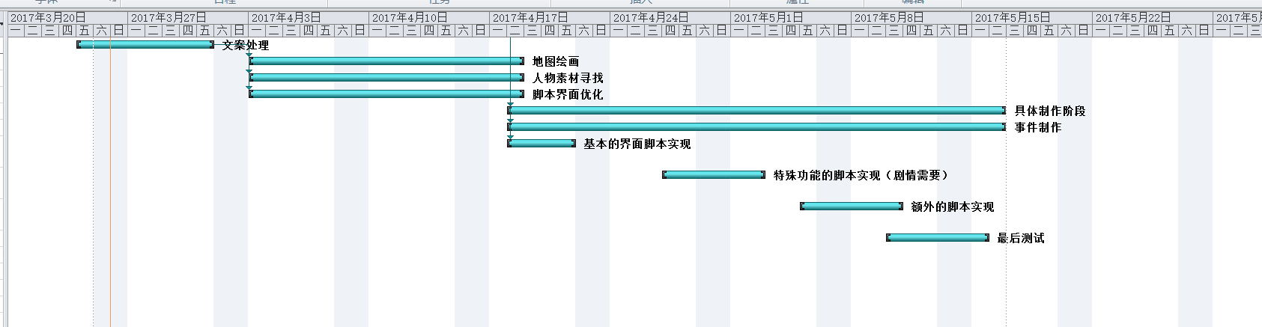
甘特图

Slide 12
3月23日
-3月31日
4月18日-5月18日左右
完成对文案的处理
具体事件制作段
基本的界面脚本制作，特殊功能脚本实现，额外的脚本，最后的测试。
4月1日-4月17日左右
争取能够完成大部分地图绘画，人物素材寻找，脚本界面优化三项工作。

Slide 13
0 5
一次性工作

Slide 14




考虑到我们的项目需要去了解一门新的语言ruby和一个新的引擎RPG Maker XP ，所以我们决定清明放假结束第一个周末对自己进行技术培训，培训以组长教学，和自学为主，自学的主要渠道将来自网络上的视频教学。关于RPG Maker XP的入门和使用。

Slide 15
0 6
开始时间&结束时间

Slide 16
开始时间
结束时间
2017年 3月31日
文案完成
2017年 5月15日
最后测试完成
2017年 3月23日项目启动

Slide 17
0 7
预定的经费

Slide 19
团队精神
0 8

Slide 20
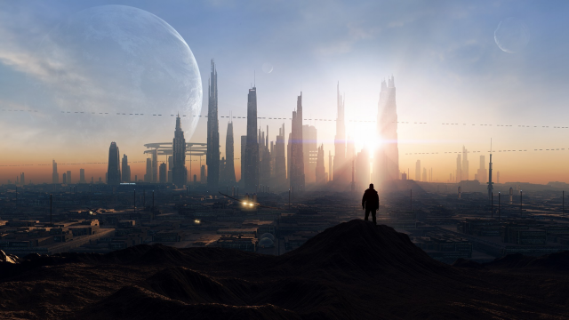
团队精神
更少的时间，更多的创意
more originality , less time

